Slide 1
Pertemuan Keduabelas
Mata Kuliah : Main Control Room
Semester : Genap
Dosen : Bambang Sujati
Tahun : @2019

Slide 2
Aspect Ratio
Siaran

Slide 3
Aspect ratio mengacu kepada proporsi tinggi dan lebar sebuah gambar.
Biasanya ditampilkan sebagai LEBAR : TINGGI
Aspect ratio yang umum digunakan saat ini adalah 16:9, artinya bila lebar layar dibagi menjadi 16 bagian yang sama, maka ketinggian layarnya adalah 9 bagian yang sama pula.

Slide 4
Aspect Ratio dan Penggunaannya.
Aspect Ratio |  | Uses | TVs
4:3 | 1.33:1 | Standard Channels | Old TVs
16:9 | 1.77:1 | HD Channels | The majority of HDTVs
21:9 | 2.35:1 | Most movies | Most theaters
14:10 | 1.4:1 | IMAX Film | Very few theaters
19:10 | 1.9:1 | IMAX Digital | Most IMAX theaters

Slide 5
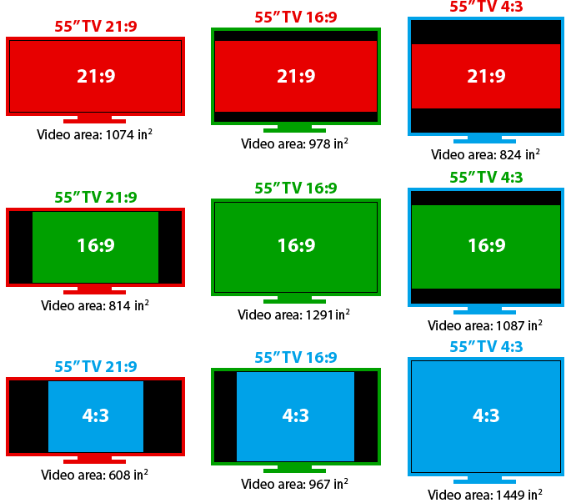
Letterbox (Kotak Horizontal) dan Pillarboxing (Kotak Vertikal) yang berwarna hitam,akan muncul di layar, tergantung pada ukuran video dan layar yang digunakan.

Slide 6
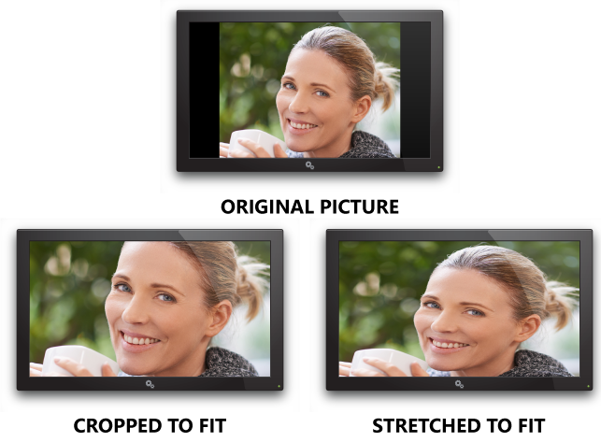
Dua pilihan untuk menghilangkan letterbox atau pillarboxing:
Cropped to fit, seperti fungsi zoom, namun hasilnya akan membuang sebagian informasi gambar dengan mempertahankan kualitas rasio.
Stretched to fit, mempertahankan semua informasi gambar, namun memberi distorsi rasio supaya gambar muat di layar.

